Slide 1
Príkaz Select

Slide 2
Syntax príkazu Select
SELECT [ALL | DISTINCT]
{*| [column_expression [new_name]] [,...]}
FROM meno_tabulky [alias_tabulka] [,...]
[WHERE podmienka]
[GROUP BY zoznam_stĺpcov]
[HAVING podmienka]
[ORDER BY meno_stĺpca [ASC | DESC] [,...]
... všetky riadky, alebo potlačiť duplicity
... všetky stĺpce, alebo vybrané
... Zoznam tabuliek, pohľadov... , z ktorých čerpáme dáta
... Podmienky spojenia + podmienky na vymedzenie riadkov
... Grupovanie riadkov dočasného výsledku
... Podmienka s agregačnými funkciami
... Používajú sa s agregačnými funkciami
... Utriedenie výslednej množiny podľa stĺpcov (vzostupne, zostupne)

Slide 3
Výber všetkých riadkov tabuľky
SELECT *
FROM os_udaje
#rod_cislo | meno | priezvisko | ulica | obec
801106/3456 | Stanislav | Ratroch | Juh 2100/456 | Kosice
790907/1259 | Branislav | Novak | Prievoznicka | Kosice
810514/5341 | Lukas | Kluciar | Tatranska 22 | Komarno
771124/3578 | Zdeno | Satrapa | Namestie SNP 15 | Plzen
795310/2145 | Erika | Lipovska | Orlove 16 | Bytca
796225/7452 | Erika | Slamova | Dolna 12 | B. Bystrica

Slide 4
Projekcia – výber stĺpcov
SELECT meno, priezvisko
FROM os_udaje
#rod_cislo | meno | priezvisko | ulica | obec
801106/3456 | Stanislav | Ratroch | Juh 2100/456 | Kosice
790907/1259 | Branislav | Novak | Prievoznicka | Kosice
810514/5341 | Lukas | Kluciar | Tatranska 22 | Komarno
771124/3578 | Zdeno | Satrapa | Namestie SNP 15 | Plzen
795310/2145 | Erika | Lipovska | Orlove 16 | Bytca
796225/7452 | Erika | Slamova | Dolna 12 | B. Bystrica

Slide 5
Selekcia – výber riadkov
SELECT *
FROM os_udaje
WHERE meno =‘Erika’
#rod_cislo | meno | priezvisko | ulica | obec
801106/3456 | Stanislav | Ratroch | Juh 2100/456 | Kosice
790907/1259 | Branislav | Novak | Prievoznicka | Kosice
810514/5341 | Lukas | Kluciar | Tatranska 22 | Komarno
771124/3578 | Zdeno | Satrapa | Namestie SNP 15 | Plzen
795310/2145 | Erika | Lipovska | Orlove 16 | Bytca
796225/7452 | Erika | Slamova | Dolna 12 | B. Bystrica

Slide 6
SELECT *
FROM os_udaje
meno, priezvisko
WHERE meno = ‘Erika’
#rod_cislo | meno | priezvisko | ulica | obec
801106/3456 | Stanislav | Ratroch | Juh 2100/456 | Kosice
790907/1259 | Branislav | Novak | Prievoznicka | Kosice
810514/5341 | Lukas | Kluciar | Tatranska 22 | Komarno
771124/3578 | Zdeno | Satrapa | Namestie SNP 15 | Plzen
795310/2145 | Erika | Lipovska | Orlove 16 | Bytca
796225/7452 | Erika | Slamova | Dolna 12 | B. Bystrica

Slide 7
Pomenovanie stĺpcov – virtuálne
SELECT os_cislo ,
cis_predmet predmet ,
vysledok AS znamka
FROM zap_predmety;
OS_CISLO | PREDMET | ZNAMKA
1448 | P111 | 1
1448 | P203 | 4
1559 | P203
1559 | P201
807 | P211 | 3
807 | P202 | 2
807 | P203 | 4

Slide 8
Pomenovanie stĺpcov - virtuálne
SELECT os_cislo ,
cis_predmet predmet ,
vysledok AS znamka
FROM zap_predmety
WHERE znamka = 1;
ZLE
SELECT os_cislo ,
cis_predmet predmet ,
vysledok AS znamka
FROM zap_predmety
WHERE vysledok =1;
OK

Slide 9
Potlačenie výberu duplicitných riadkov
SELECT DISTINCT meno, priezvisko FROM os_udaje
meno | priezvisko
Stanislav | Novak
Stanislav | Novak
Lukas | Peter
Zdeno | Kusy
Erika | Slamova
Erika | Budkova
meno | priezvisko
Stanislav | Novak
Lukas | Peter
Zdeno | Kusy
Erika | Slamova
Erika | Budkova
DISTINCT

Slide 10
Práca s viacerými tabuľkami

Slide 11
Projekcia a kartézsky súčin
SELECT meno, vysledok
FROM st, zp
ST |  |  |  | ZP
OC | Meno | Rocnik |  | OC | CP | Vysledok |  | Meno | Vysledok
1 | Erika | 2 |  | 1 | A602 | A |  | Erika | A
2 | Pavol | 3 |  | 1 | P101 | B |  | Erika | B
 |  |  |  | 2 | P102 | E |  | Erika | E
 |  |  |  | 2 | P201 | F |  | Erika | F
 |  |  |  | 2 | BN03 | E |  | Erika | E
 |  |  |  |  |  |  |  | Pavol | A
Card(st)=2; card(zp) = 5; |  |  |  | Card(out) = 10 |  |  |  | Pavol | B
Card(st) = 6000; |  |  |  |  |  |  |  | Pavol | E
card(zp)= 150000 |  |  |  | Card(out) = 900.000.000 |  |  |  | Pavol | F
 |  |  |  |  |  |  |  | Pavol | E

Slide 12
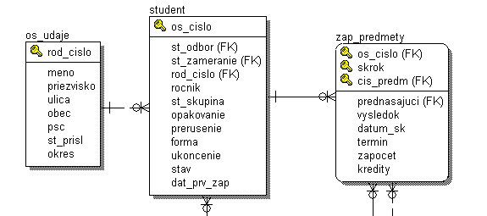
Vypíšte zoznam študentov spolu s výsledkami z predmetov
SELECT meno, priezvisko
FROM os_udaje
, cis_predm, vysledok
, zap_predmety
, student
WHERE os_udaje.rod_cislo = student.rod_cislo
and student.os_cislo = zap_predmety.os_cislo

Slide 13
Vypíšte zoznam študentov spolu s výsledkami z predmetov
SELECT meno, priezvisko, cis_predm, vysledok
FROM os_udaje ou, student st, zap_predmety zp
WHERE ou.rod_cislo = st.rod_cislo
AND st.os_cislo = zp.os_cislo
SELECT meno, priezvisko, cis_predm, vysledok
FROM os_udaje JOIN student USING (rod_cislo)
JOIN zap_predmety USING (os_cislo)
… pokiaľ sa volajú rovnako v oboch tabuľkách
SELECT meno, priezvisko, cis_predm, vysledok
FROM os_udaje ou JOIN student st
ON (ou.rod_cislo = st.rod_cislo)
JOIN zap_predmety zp
ON (st.os_cislo = zp.os_cislo)
… platné vždy

Slide 14
Funkcie
Štandardné
  Dátumové
  Textové
  Numerické
  Špeciálne
  Použitie operátorov
Definované užívateľom
  Vytvorené pomocou CREATE FUNCTION
Agregačné
  Min, max, count, avg, sum

Slide 15
Štandardné funkcie a operátory
1 riadok vstupu
Štandardná
funkcia,
operátor
1 riadok výstupu

Slide 16
Agregačné funkcie
Viac
Riadkov
vstupu
Agregačná
funkcia
1 riadok výstupu

Slide 17
Štandardné funkcie a operátory

Slide 18
Textové funkcie
CONCAT(reťazec1, reťazec2)
Spojenie reťazcov. Ekvivalentom tejto funkcie je použitie operátora ||.
SUBSTR(reťazec, m [,n])
Vráti časť reťazca.
INSTR(reťazec,podreťazec,[m[,n]])
Hľadá n-tý výskyt podreťazca v reťazci a vráti pozíciu prvého znaku podreťazca, ak sa tam nachádza, inak 0.
LENGTH(reťazec)
Vráti dĺžku reťazca.

Slide 19
Príklad - textové funkcie 1
Concat (‘Peter’, ‘Novak’)
‘Peter’|| ‘Novak’
PeterNovak
Concat(Concat (‘Peter’, ‘ ’), ‘Novak’)
‘Peter’|| ‘ ’|| ‘Novak’
Peter Novak

Slide 20
Príklad - textové funkcie (2)
Substr(‘5ZA31’,4,1) 3
Substr(‘5ZA31’,4,2) 31
instr(‘zajtra’,’a’, 1) 2
instr(‘zajtra’,’a’,3) 6
length(‘5ZA31’) 5

Slide 21
Príklad - textové funkcie (3)
SELECT CONCAT(meno,priezvisko) FROM os_udaje
alebo
SELECT meno || priezvisko FROM os_udaje
meno || priezvisko
ErikaGrondzakova
IvanJanosik
StanislavaCsanyiova

Slide 22
Príklad - textové funkcie (4)
SELECT meno, substr(priezvisko,1,10), substr(obec,1,8), psc
FROM os_udaje

Slide 23
Príklad - textové funkcie (5)
SELECT os_cislo,
SUBSTR(st_skupina, 2,1) pracovisko
FROM student
…………………………………………………
os_cislo pracovisko
Z
Z
Z

Slide 24
Príklad - textové funkcie (6)
SELECT meno, priezvisko, LENGTH(meno)+LENGTH(priezvisko)
FROM os_udaje
WHERE LENGTH(priezvisko)=LENGTH(meno)
………………………………………………….
meno priezvisko (expression)
Alfonz Kratky 12

Slide 25
Príklad - textové funkcie (7)
CREATE TABLE pom
AS
SELECT meno || ‘ ‘ || priezvisko cele_meno
FROM os_udaje;

Slide 26
Príklad - textové funkcie (8)
SELECT
SUBSTR( cele_meno, 1, INSTR (cele_meno, ‘ ‘,-1)) meno ,
SUBSTR( cele_meno, INSTR (cele_meno, ‘ ‘,-1)) priezvisko
FROM pom;
…………………………………………..
meno priezvisko
Csaba Molnar
Ivana Maria Rajtarova
Slavomir Kopinec

Slide 27
Príklad - textové funkcie (9)
SELECT
SUBSTR( cele_meno, 1, INSTR (cele_meno, ‘ ‘)) meno ,
SUBSTR( cele_meno, INSTR (cele_meno, ‘ ‘)) priezvisko
FROM pom;
…………………………………………..
meno priezvisko
Csaba Molnar
Ivana Maria Rajtarova
Slavomir Kopinec

Slide 28
Numerické funkcie
ABS(výraz)
Funkcia vráti absolútnu hodnotu číselného výrazu.
ROUND(n [,m])
Funkcia zaokrúhli hodnotu n na m miest vpravo od desatinnej čiarky. Ak je m záporné, funkcia zaokrúhli hodnotu vľavo od desatinnej čiarky. Ak nie je m uvedené, zaokrúhli n na celé číslo.
TRUNC(n [,m])
Funkcia oreže hodnotu n na m miest vpravo od desatinnej čiarky. Ak je m záporné, funkcia oreže hodnotu vľavo od desatinnej čiarky. Ak nie je m uvedené, oreže funkcia desatinnú časť čísla.

Slide 29
Príklady – numerické funkcie
Abs(124) 124
Abs (-124) 124
round(164.16666,2) 164.17
trunc(164.16666,2) 164.16
round(164.6666,-2) 200
trunc(164.6666,-2) 100
round(164.6666) 165
trunc(164.6666) 164

Slide 30
Príklady – numerické funkcie (2)
SELECT
ABS(124) ABS1,
ABS(-124) ABS2
FROM dual;
ABS1 ABS2
124 124

Slide 31
Dátumové funkcie
SYSDATE
Vráti aktuálny dátum a čas.
TRUNC(d [, formát])
Vráti dátum d orezaný podľa formátu. Ak nie je formát špecifikovaný formát, oreže s presnosťou na deň.
TO_CHAR(d, [formát [, nls_param] ])
Konvertuje dátum d podľa formátu na reťazec. Nls_param je parameter, ktorým je možné nastaviť napr. NLS_DATE_LANGUAGE.
TO_DATE(reťazec, [formát [, nls_param]])
Konvertuje reťazec podľa formátu na dátum.

Slide 32
Formátovací reťazec
Skratka
Význam
DD
Deň v mesiaci (01 až 31)
Day
Deň v týždni, prvé písmeno je veľké (napr. Saturday)
MM
Mesiac (01 až 12)
Month
Názov mesiaca, prvé písmeno je veľké
MON
Prvé tri písmena z názvu mesiaca veľkými písmenami
YY
Rok (00 až 99)
YYYY
Rok (vrátane storočia, napr. 1999, alebo 1901)
RR
Rok (00 až 99)
RRRR
Rok (vrátane storočí, napr. 1999, alebo 2001)
MI
Minúta (00 až 60)
HH
Hodina (01 až 12)
HH24
Hodina (00 až 23)
SS
Sekunda (00 až 59)
To_char(sysdate,’DD.MM.RRRR’) ==> 12.03.2007

Slide 33
Príklad
Select
to_date(trunc(sysdate,'DD')) –
to_date('01.03.2007','DD.MM.RRRR') A,
TO_CHAR(SYSDATE,‘DD.MM.RRRR‘) B
from dual;
A B
11 12.03.2007

Slide 34
Nedefinované hodnoty
NVL(výraz1, výraz2)
Ak výraz1 je null, vráti výraz2, inak vráti výraz1.
V podmienke:
stĺpec IS NULL
stĺpec IS NOT NULL

Slide 35
Príklad NVL
SELECT nvl(vysledok,4)
FROM zap_predmety

Slide 36
Špeciálne funkcie
DECODE(n , if1, then1, if2, then2,…[,else])
Pomocou tejto funkcie je možné zameniť jednu hodnotu za inú.
USER
Vracia login aktuálne prihláseného užívateľa.
ROWID
Unikátny identifikátor riadku.

Slide 37
Príklad decode
select meno, priezvisko,
decode (substr(rod_cislo,3,1),5,'zena',6,'zena','muz') pohlavie
from os_udaje
meno priezvisko pohlavie
Lubos Lehotsky muz
Rudolf Kovac muz
Zuzana Slamova zena
Erika Lipovska zena

Slide 38
Použitie funkcií v selecte
vytvorenie virtuálneho stĺpca pomocou funkcie
  štandardnej funkcie
    Select substr(st_skupina,2,1) as pracovisko FROM ...
  aritmetických operácií
    Select (4-vysledok)*ects as body FROM ...
  konštanty
    Select 2006 as skrok FROM ...
použitie funkcie v podmienke
  Select * from os_udaje
  where substr(rod_cislo,3,1) between 5 and 6;

Slide 39
Použitie výrazu v selecte
SELECT (3+5)*2/(10-5) FROM DUAL;
(3+5)*2/(10-5)
3.2

Slide 40
Podmienky
Relačné operátory: =, <, >, <>, !=
Interval: BETWEEN
Množinové operátory: IN, NOT IN, EXISTS, NOT EXISTS
Textový operátor: LIKE
Null hodnoty: IS NULL, IS NOT NULL

Slide 41
Relačné operátory
=
stlpec < stlpec
funkcia(parametre) > funkcia(parametre)
konštanta <> konštanta
!=

Slide 42
Interval
SELECT * FROM student
WHERE rocnik >= 3
AND rocnik <= 5;
SELECT * FROM student
WHERE rocnik BETWEEN 3 AND 5;

Slide 43
Množinové operátory
stlpec IN (zoznam_hodnôt)
hodnota NOT IN (select-príklad)
funkcia
EXISTS (zoznam_hodnôt)
NOT EXISTS (select-príkaz)

Slide 44
Textový operátor LIKE
‘%‘ ... Ľubovoľný reťazec
‘_‘ ... Jeden ľubovoľný znak
{stlpec|hodnota|funkcia} LIKE ‘%‘
... Ľubovoľná definovaná hodnota
meno LIKE ‘M%‘ ... začína na M
st_skupina LIKE ‘5ZA3_‘ ... Aplik. Inf. 3.ročník

Slide 45
Null hodnoty
stlpec IS NULL
funkcia(parametre) IS NOT NULL

Slide 46
Kombinácia podmienok
AND, OR, ()
SELECT * FROM os_udaje
WHERE (meno LIKE ‘M%’
OR meno LIKE ‘K%’)
AND substr(rod_cislo, 3,1) IN (‘5’,’6’)

Slide 47
Výber a uloženie do dočasnej tabuľky
CREATE TABLE docasna
AS
SELECT * FROM os_udaje
WHERE meno=‘Stanislav‘

Slide 48
Agregačné funkcie
Min – minimum z hodnôt
Max – maximum z hodnôt
Avg – priemer hodnôt
Count – počet riadkov
Sum – súčet hodnôt

Slide 49
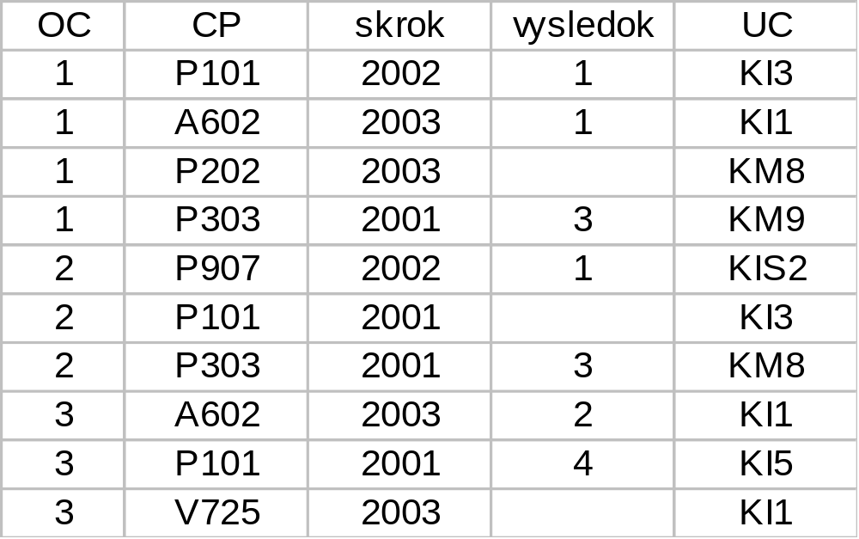
SELECT count(*) FROM zap_predmety
10

Slide 50
SELECT oc, count(*) FROM zap_predmety
GROUP BY oc
1 4
3
3 3

Slide 51
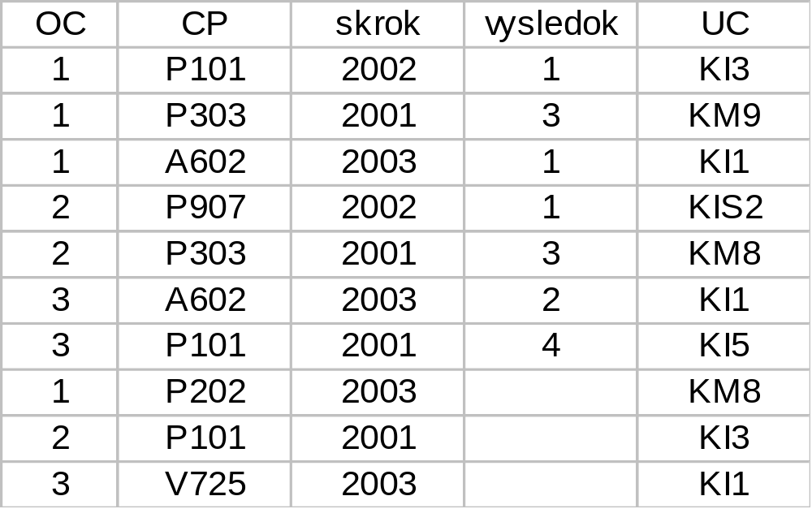
SELECT oc, count(vysledok) FROM zap_predmety
GROUP BY oc
1 3
2
3 2

Slide 52
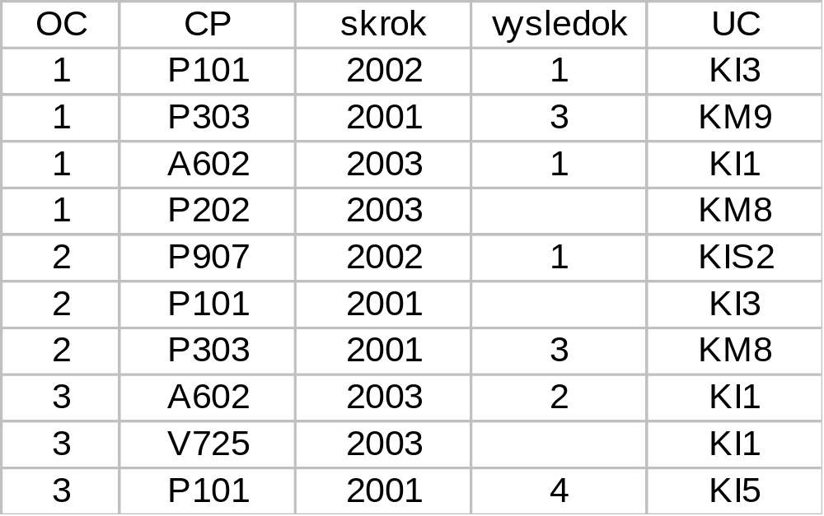
SELECT oc, skrok, count(*) FROM zap_predmety
GROUP BY oc, skrok
1 | 2002 | 1
1 | 2001 | 1
1 | 2003 | 2
2 | 2002 | 1
2 | 2001 | 2
3 | 2003 | 2
3 | 2001 | 1

Slide 53
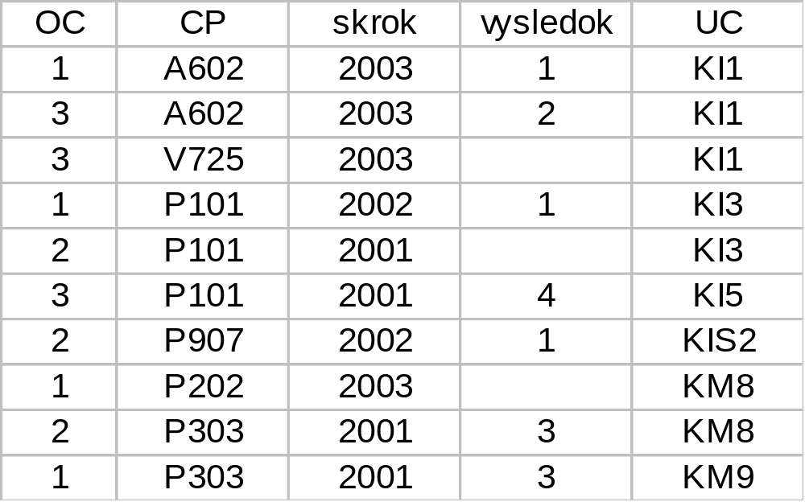
SELECT count(*) FROM zap_predmety
GROUP BY uc
3
2
1
1
2
1

Slide 54
SELECT meno, priezvisko, count(*) FROM pom
GROUP BY meno, priezvisko
Ján Malý 6
Peter Novák 4
SELECT meno, priezvisko, count(*) FROM pom
GROUP BY meno, priezvisko, oc
Ján Malý 4
Ján Malý 2
Peter Novák 4
#OC
MENO
PRIEZV
VYSLEDOK
1
Ján
Malý
2
1
Ján
Malý
2
1
Ján
Malý
2
1
Ján
Malý
1
2
Ján
Malý
1
2
Ján
Malý
1
3
Peter
Novák
2
3
Peter
Novák
2
3
Peter
Novák
1
3
Peter
Novák
2

Slide 55
Triedenia

Slide 56
Triedenie
SELECT meno, priezvisko
FROM os_udaje
ORDER BY priezvisko

Slide 57
Triedenie
SELECT meno, priezvisko
FROM os_udaje
ORDER BY priezvisko, meno

Slide 58
Triedenie
SELECT meno, priezvisko
FROM os_udaje
ORDER BY 2, 1

Slide 59
Triedenie
SELECT meno, priezvisko
FROM os_udaje
ORDER BY priezvisko ASC , meno DESC

Slide 60
Triedenie
SELECT os_cislo, cis_predmet,zapocet,datum_sk,
datum_sk-zapocet rozdiel
FROM zap_predmety
ORDER BY rozdiel

Slide 61
Vnorené dotazy alebo poddotazy

Slide 62
poddotazy - IN
SELECT nazov
FROM predmet
WHERE cis_predmet IN
(SELECT DISTINCT
cis_predmet
FROM zap_predmety)

Slide 63
Korelované poddotazy - ANY
SELECT nazov
FROM predmet
WHERE cis_predmet = ANY
(SELECT DISTINCT cis_predmet
FROM ZAP_PREDMETY)

Slide 64
poddotazy - SOME
SELECT nazov
FROM predmet
WHERE cis_predmet = SOME
(SELECT DISTINCT cis_predmet
FROM zap_predmety)

Slide 65
poddotazy
SELECT nazov
FROM predmet
WHERE cis_predmet NOT IN
(SELECT DISTINCT cis_predmet
FROM zap_predmety)

Slide 66
Korelované poddotazy
SELECT nazov FROM predmet
WHERE EXISTS
(SELECT ’x‘
FROM zap_predmety zp
WHERE
zp.cis_predmet = predmet.cis_predmet)

Slide 67
Korelované poddotazy
SELECT nazov FROM predmet
WHERE NOT EXISTS
(SELECT ’x‘
FROM zap_predmety zp
WHERE
zp.cis_predmet = predmet.cis_predmet)

Slide 68
Korelované poddotazy
Vyber študentov, pri ktorých aspoň dvaja majú zapísaný daný predmet
SELECT a.os_cislo, a.cis_predmet
FROM zap_predmety a
WHERE a.vysledok IS NOT NULL
AND 2 <
(SELECT COUNT(*)
FROM zap_predmety b
WHERE a.os_cislo <> b.os_cislo
AND a.cis_predmet=b.cis_predmet)

Slide 69
poddotazy
Výber najstaršieho zamestnanca
SELECT rod_cislo
FROM osoba
WHERE dat_nar <= ALL
(SELECT dat_nar FROM osoba)

